Slide 1
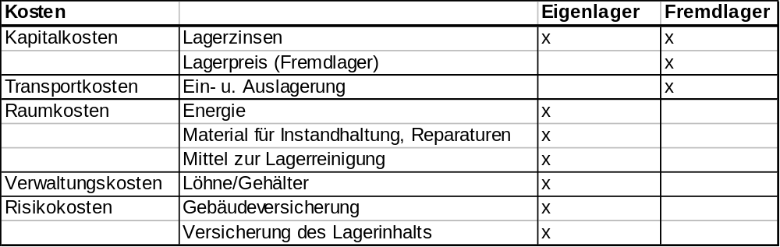
Lagerkosten
Kostenbestandteile:
Kostenverhalten:
1) Variable Kosten:
abhängig von der Stückzahl
-> Einheit : Euro / Stück
2) Fixe Kosten:
unabhängig von der Stückzahl,
konstant über betrachteten Zeitraum
-> Einheit : Euro / Jahr
}
}

Slide 2
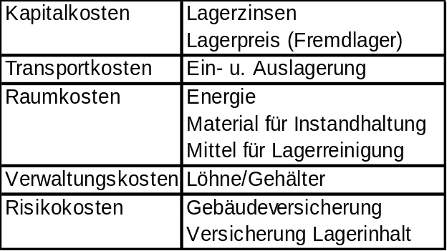
Beschaffungskosten
Lagerkosten
Bestellkosten
(mittelbare Kosten)
Kosten des Bestellvorgangs
(Verwaltung, Büromaterial, ...)
Unmittelbare
Beschaffungskosten
Einstandspreis x Menge
Bestellmenge
(Menge pro
Bestellung)

